Slide 1
«УЗАГАЛЬНЕННЯ ПО ТЕМІ:
ФІЗИКА ПРИРОДНИЧА НАУКА»

Slide 2
ДРУЗІ!
Я приготувала подарунок для свого друга, але не розфарбувала його.
Допоможіть мені , відповідайте на питання і картинка поступово розфарбується.
Старт

Slide 3
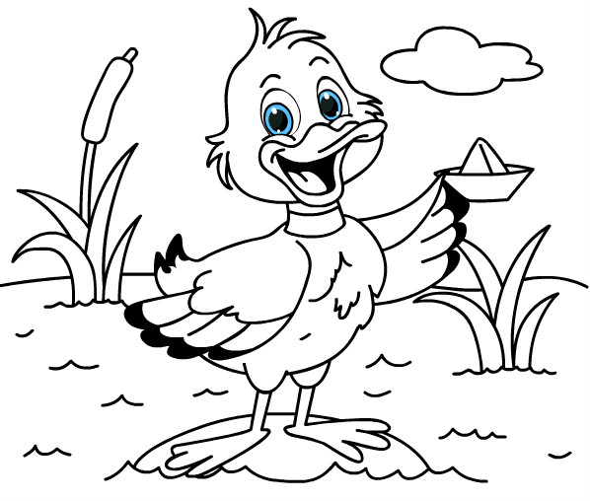
СМ
КГ
М
ОДИНИЦЯ ДОВЖИНИ В СІ

Slide 4
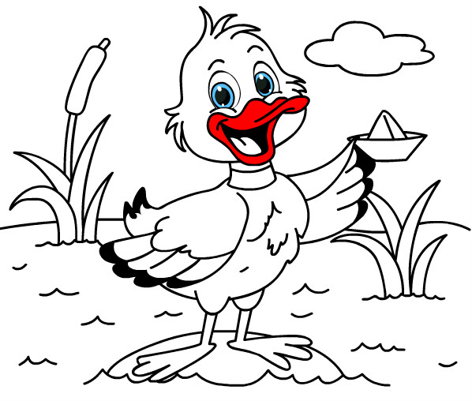
ЦИСТЕРНА
СТАКАН
МЕНЗУРКА
ПРИЛАД ДЛЯ ВИМІРЮВАННЯ ОБ’ЄМУ РІДИНИ ?

Slide 5
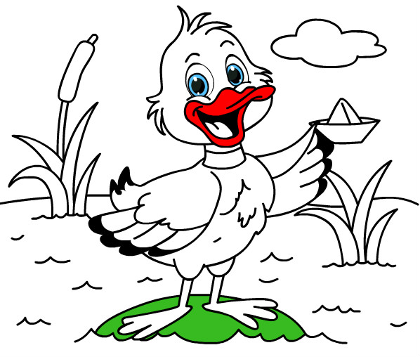
АТОМІВ
МОЛЕКУЛ І АТОМІВ
МОЛЕКУЛ
ТІЛА СКЛАДАЮТЬСЯ З ….

Slide 6
УПОРЯДКОВАНО
БЕЗЛАДНО
НЕ РУХАЮТЬСЯ
МОЛЕКУЛИ РУХАЮТЬСЯ…..

Slide 7
С
ХВ
ГОД
ОДИНИЦЯ ЧАСУ В СІ…

Slide 8
МГ
КГ
Г
Одиниця маси в СІ

Slide 9
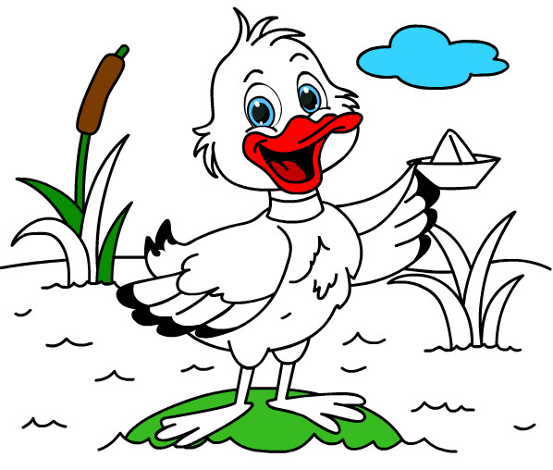
3000КГ
300 КГ
30000КГ
В СІ 3 тони =

Slide 10
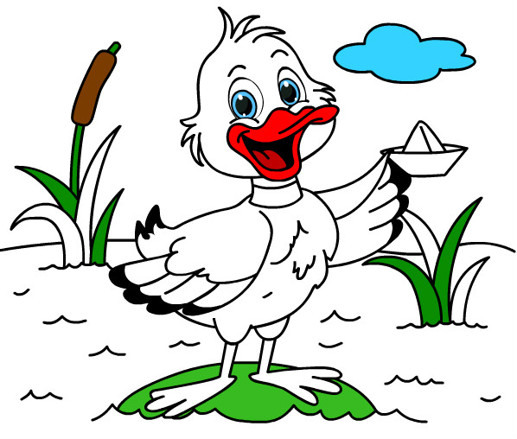
ОБ’ЄМУ
МАСИ
ТЕМПЕРАТУРИ
ВІД ЧОГО ЗАЛЕЖИТЬ ЯВИЩЕ ДИФУЗІЇ

Slide 11
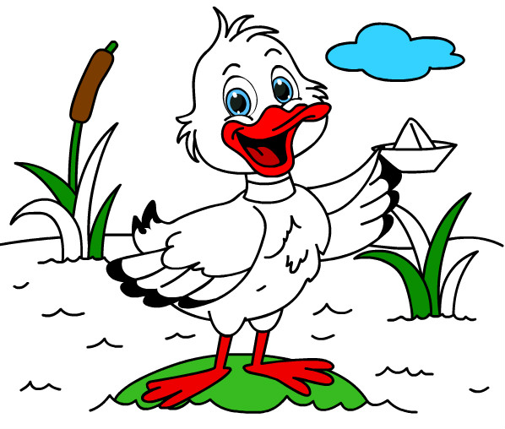
ТВЕРДИЙ
ТВЕРДИЙ,РІДКИЙ І ГАЗОПОДІБНИЙ
РІДКИЙ І ГАЗОПОДІБНИЙ
ЯКІ Є СТАНИ РЕЧОВИНИ

Slide 12
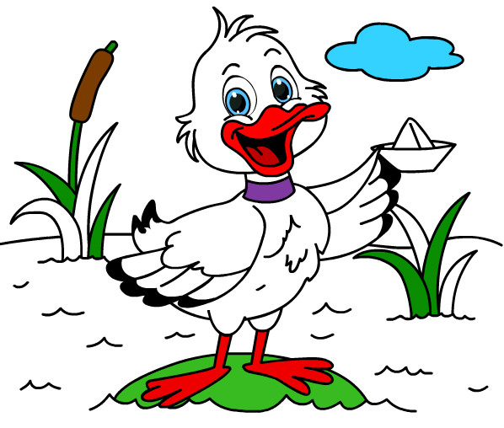
360 С
3600 С
36000 С
В СІ 1 ГОД=

Slide 13
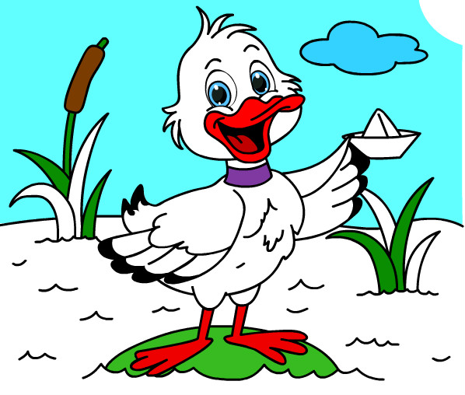
10000
1000
100000
ПРЕФІКС КІЛО… ОЗНАЧАЄ..

Slide 14
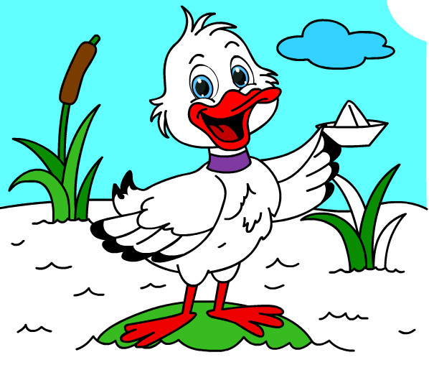
8500
850
85
85000 МІЛІМЕТРІВ= ? М

Slide 15
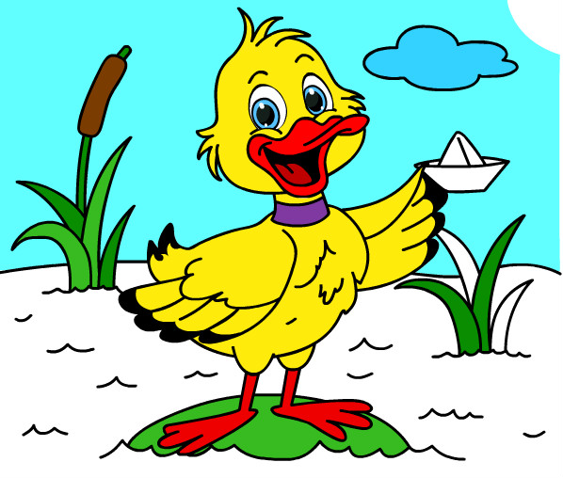
РУХ
ПРИРОДУ
ЕЛЕКТРИКУ
ФІЗИКА – НАУКА ПРО

Slide 16
ПРИТЯГАННЯ І ВІДШТОВХУВАННЯ
ПРИТЯГАННЯ
ВІДШТОВХУВАННЯ
МІЖ МОЛЕКУЛАМИ ІСНУЮТЬ СИЛИ.

Slide 17
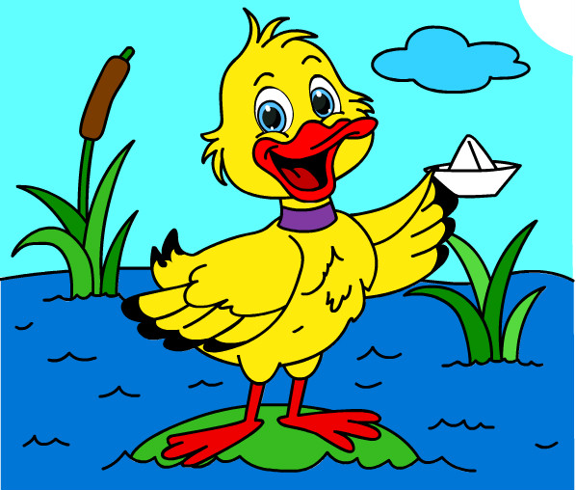
Ура! Мій подарунок готовій.
Дякую за допомогу.

